Slide 1

Sikkerhedsstyrelsen 2020

Slide 2

Sikkerhedsstyrelsen 2020

Slide 3
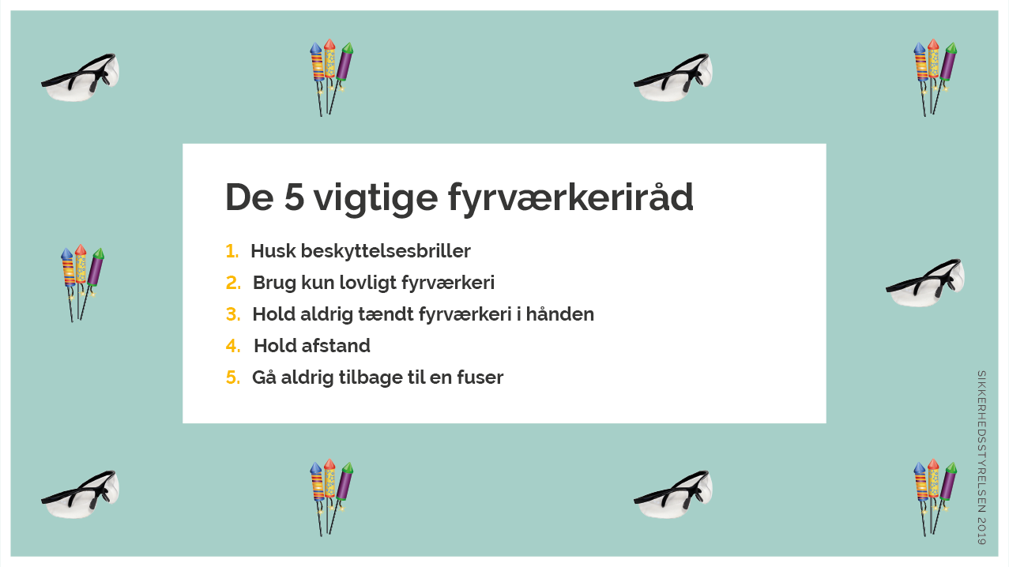
Sikkerhedsstyrelsen 2020

Slide 4
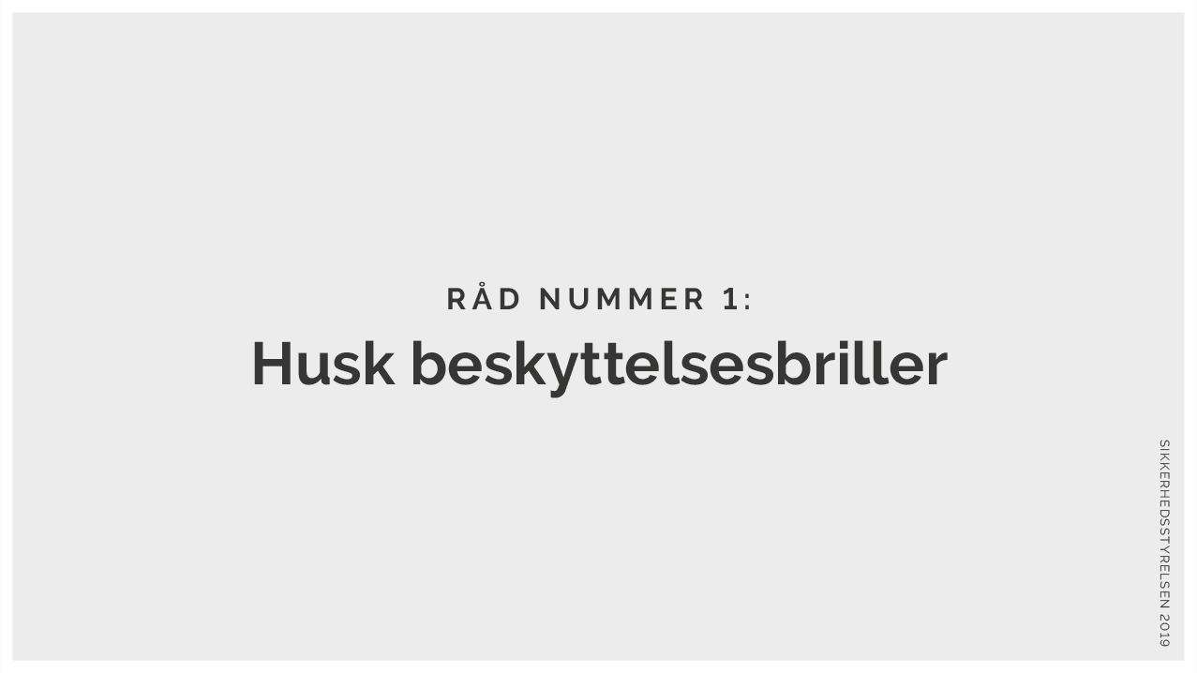
Sikkerhedsstyrelsen 2020

Slide 5
Sikkerhedsstyrelsen 2020

Slide 6
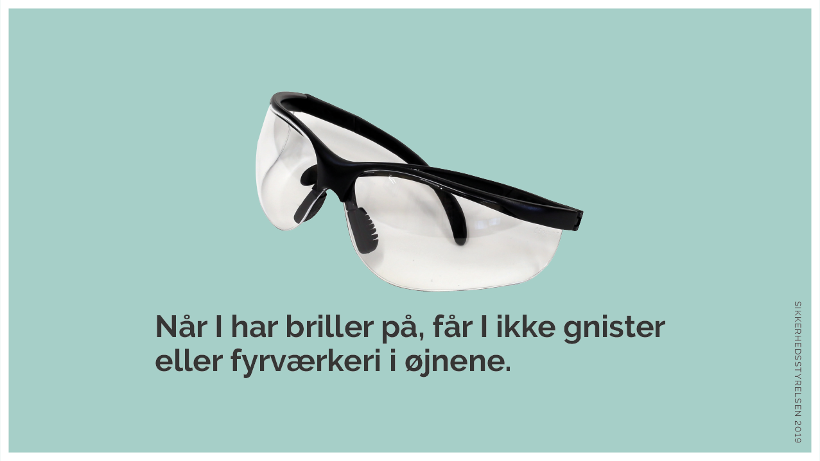
Sikkerhedsstyrelsen 2020

Slide 7
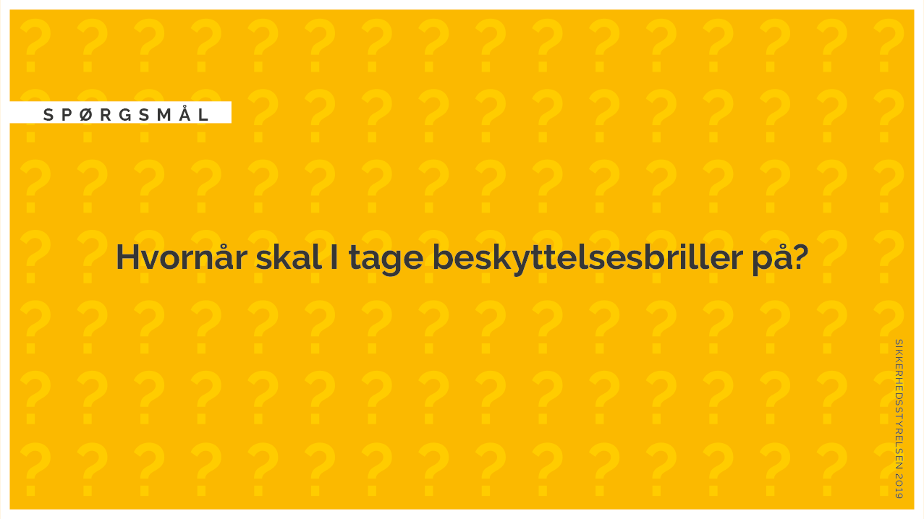
Sikkerhedsstyrelsen 2020

Slide 8
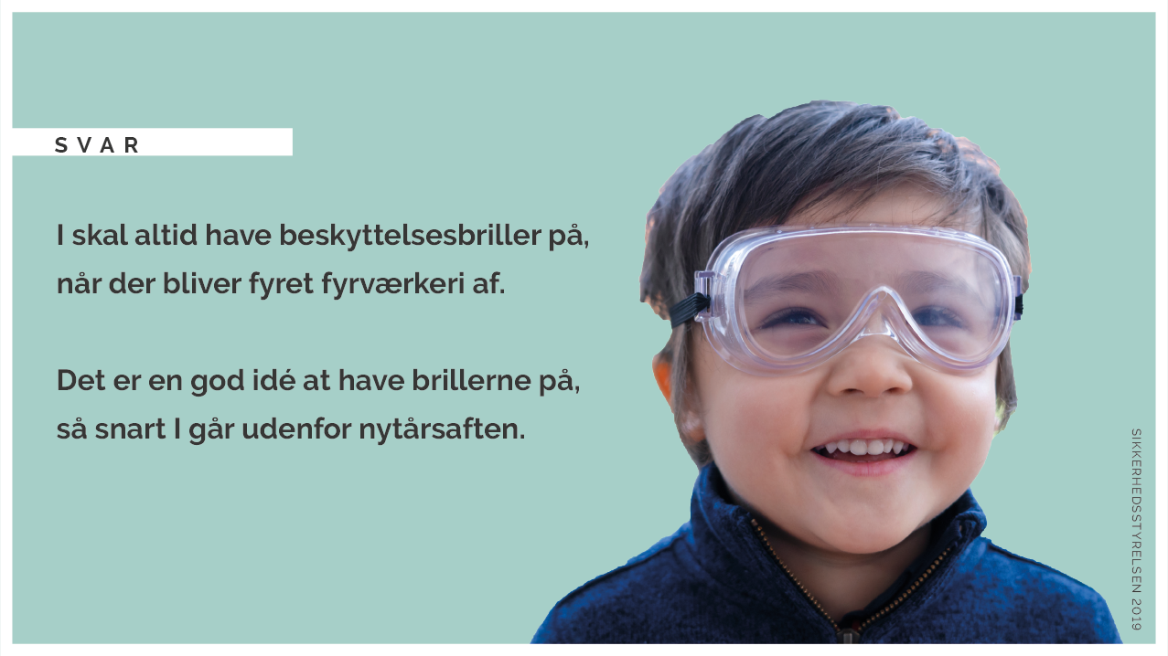
Sikkerhedsstyrelsen 2020

Slide 9
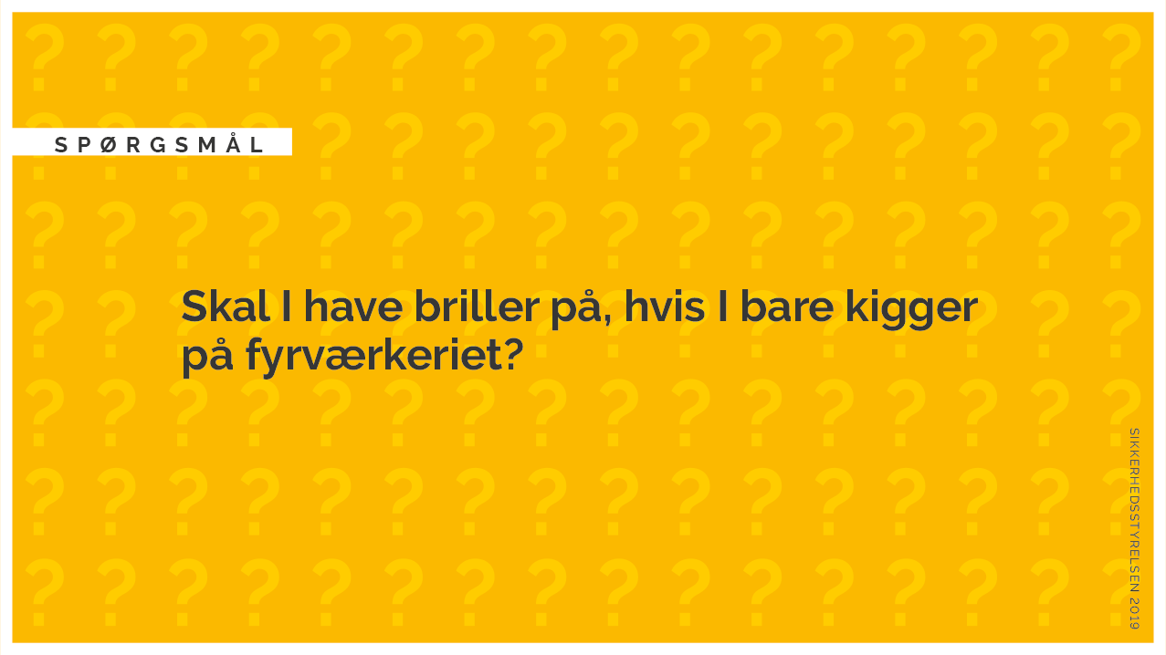
Sikkerhedsstyrelsen 2020

Slide 10
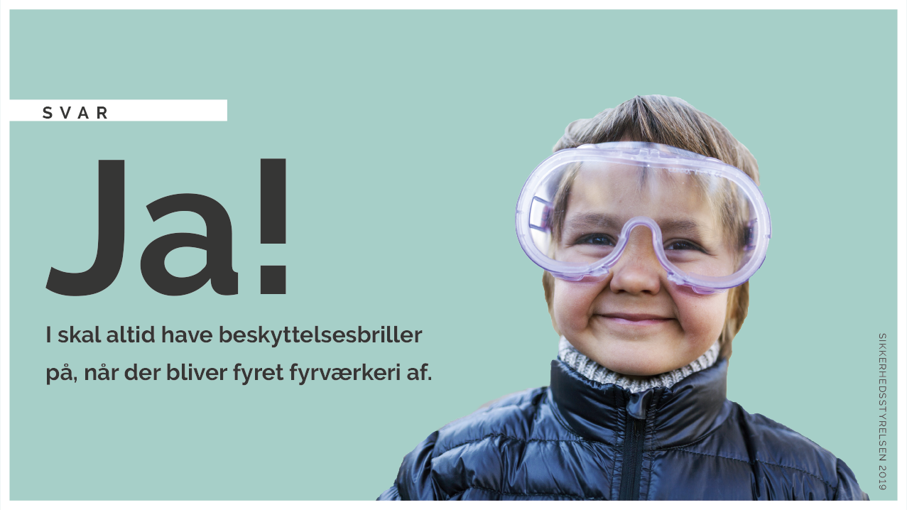
Sikkerhedsstyrelsen 2020

Slide 11
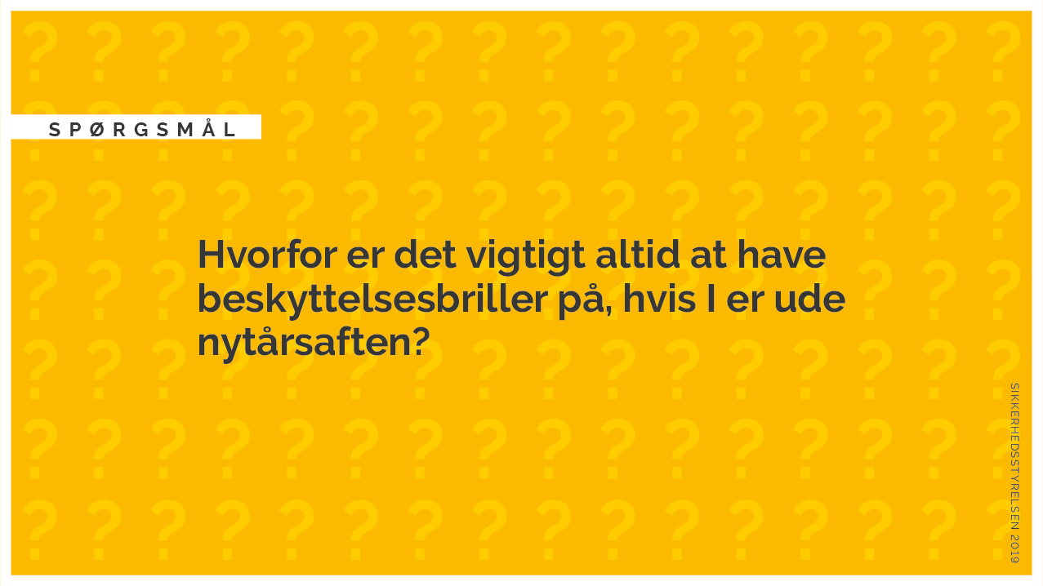
Sikkerhedsstyrelsen 2020

Slide 12

Sikkerhedsstyrelsen 2020

Slide 13
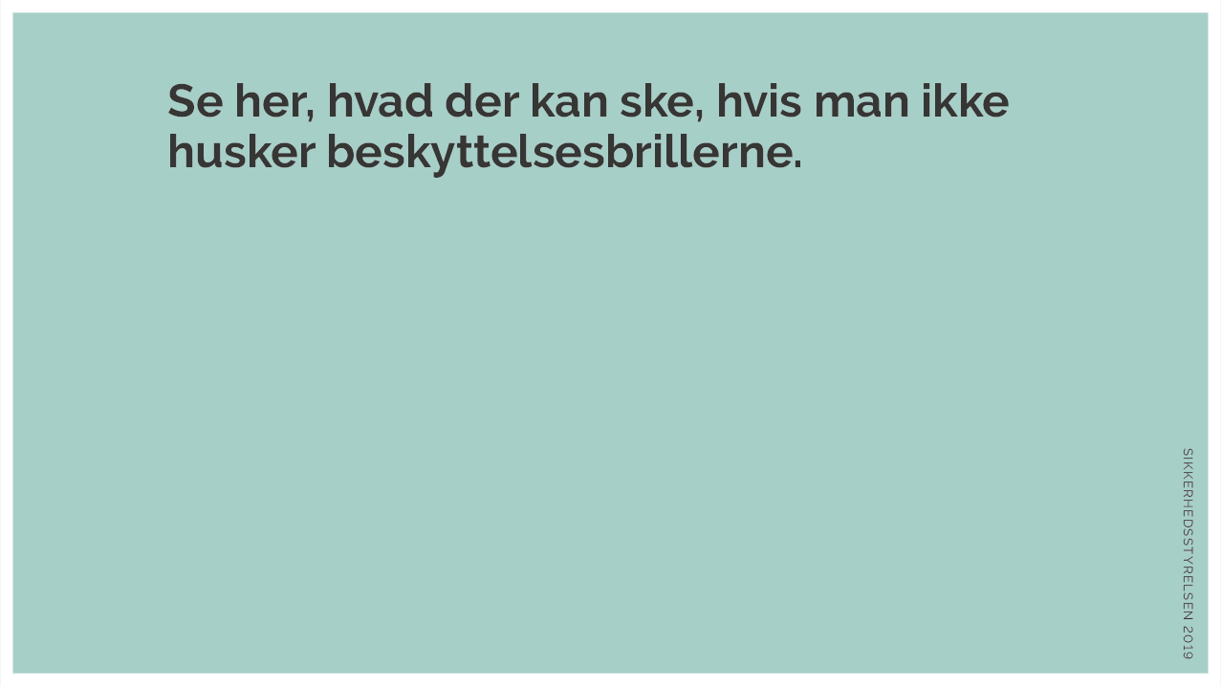
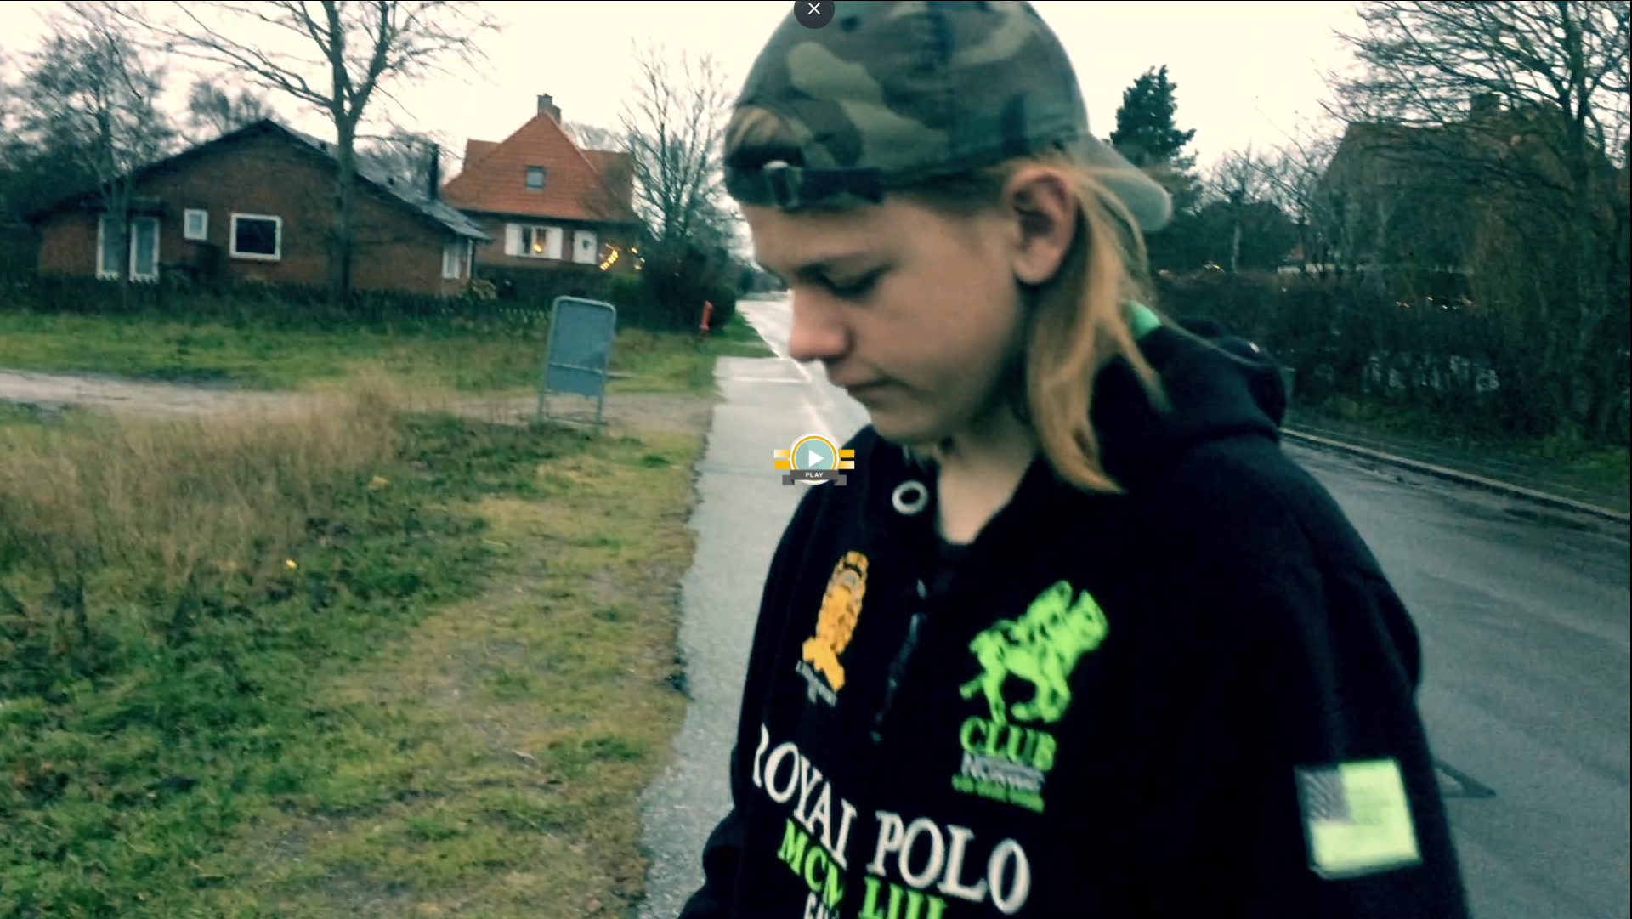

Sikkerhedsstyrelsen 2020

Slide 14
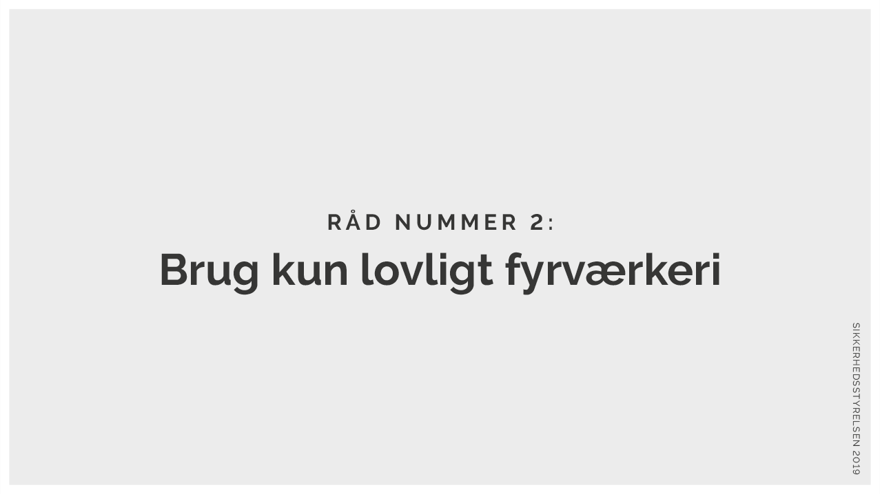
Sikkerhedsstyrelsen 2020

Slide 15
Sikkerhedsstyrelsen 2020

Slide 16
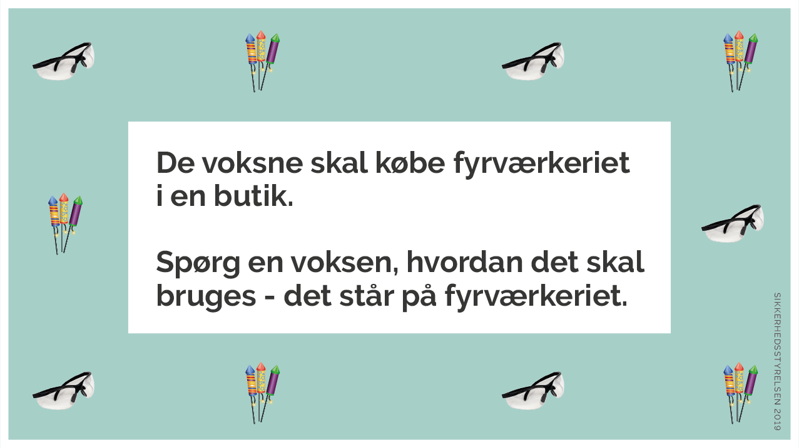
Sikkerhedsstyrelsen 2020

Slide 17
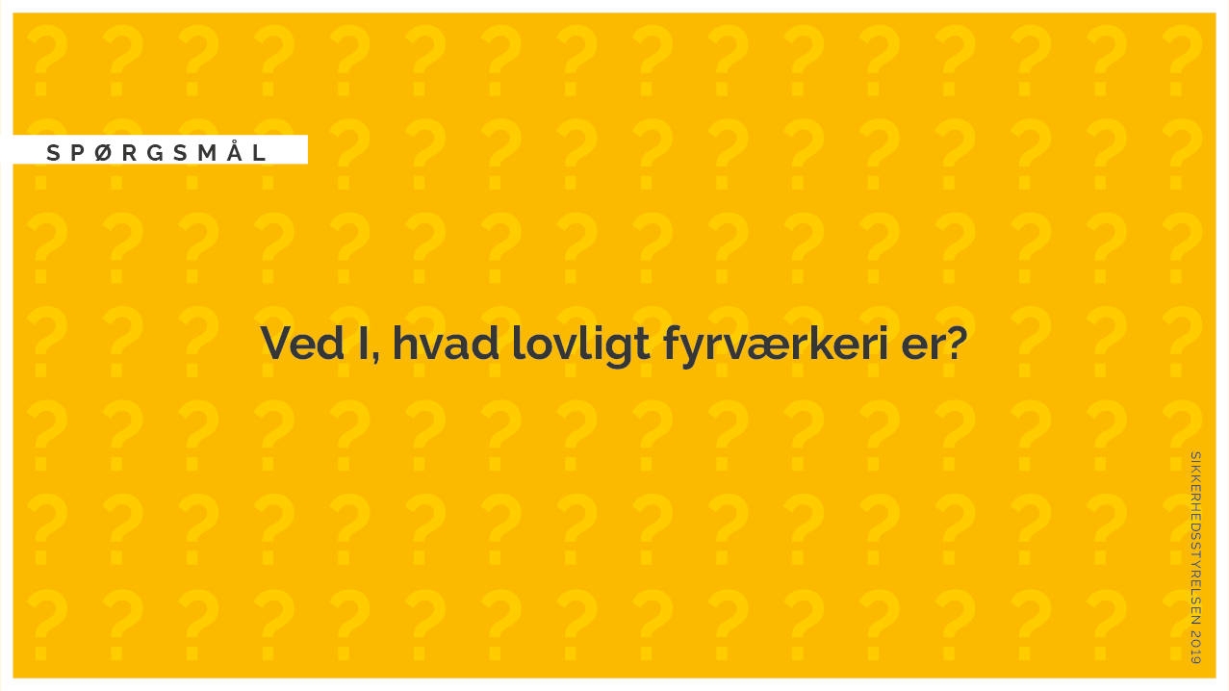
Sikkerhedsstyrelsen 2020

Slide 18

Sikkerhedsstyrelsen 2020

Slide 19
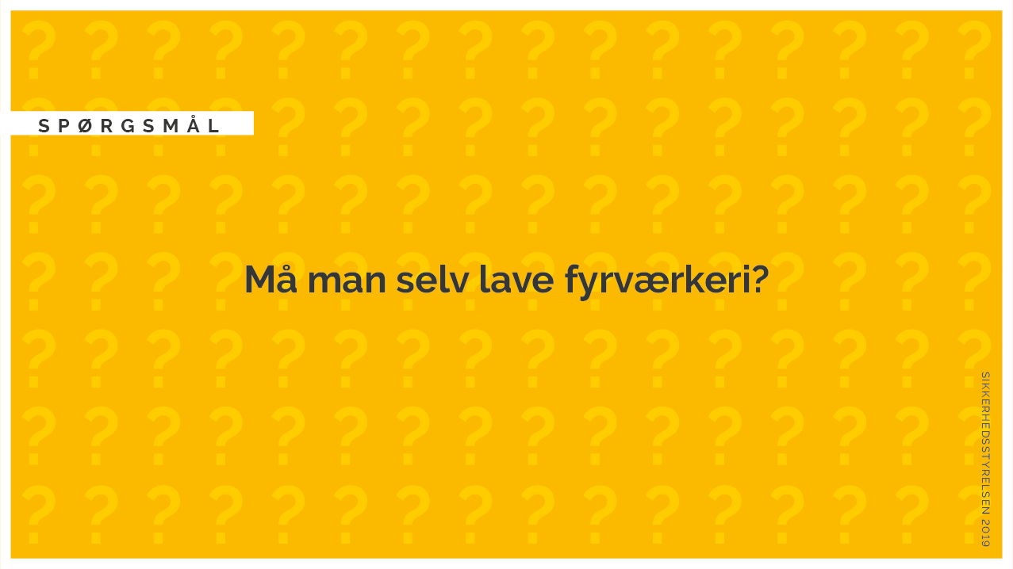
Sikkerhedsstyrelsen 2020

Slide 20
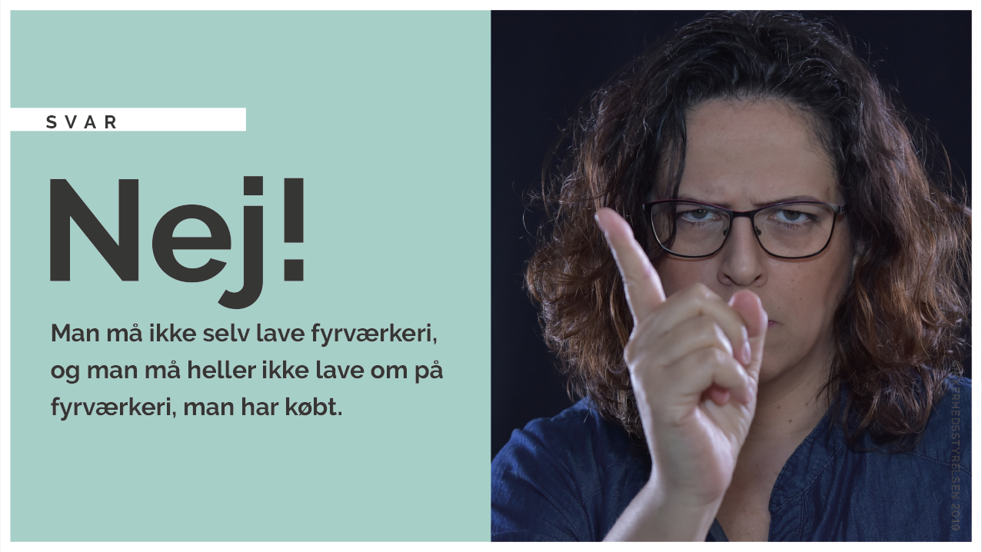
Sikkerhedsstyrelsen 2020

Slide 21
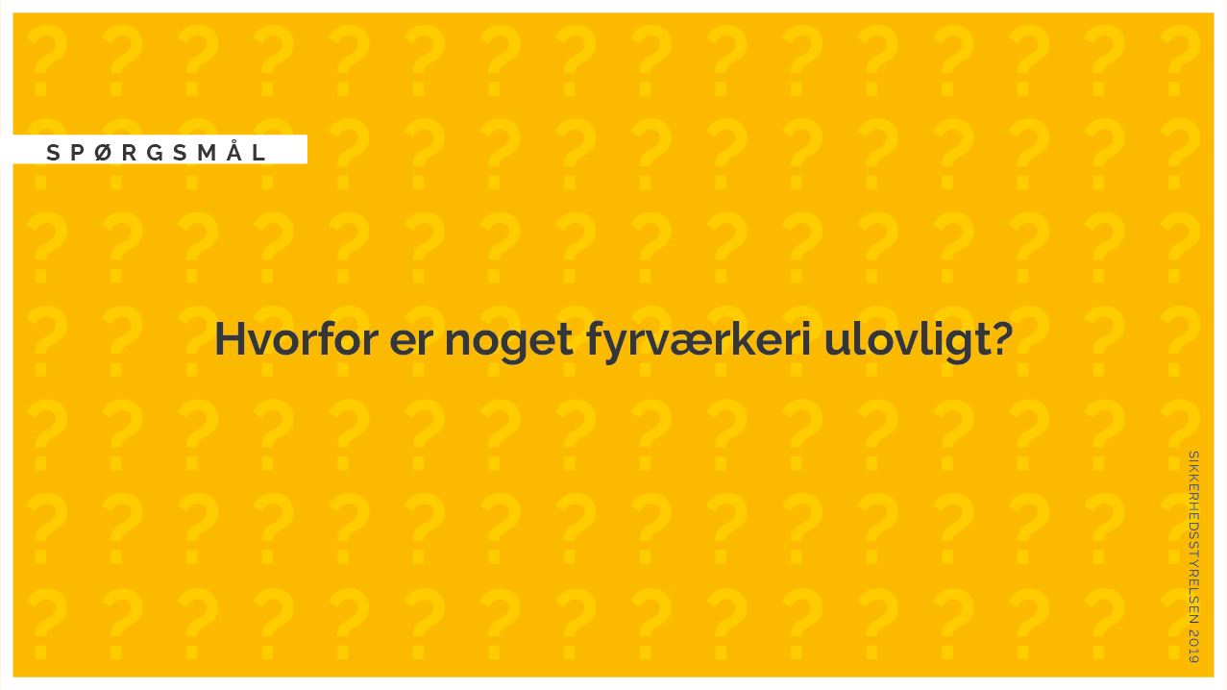
Sikkerhedsstyrelsen 2020

Slide 22
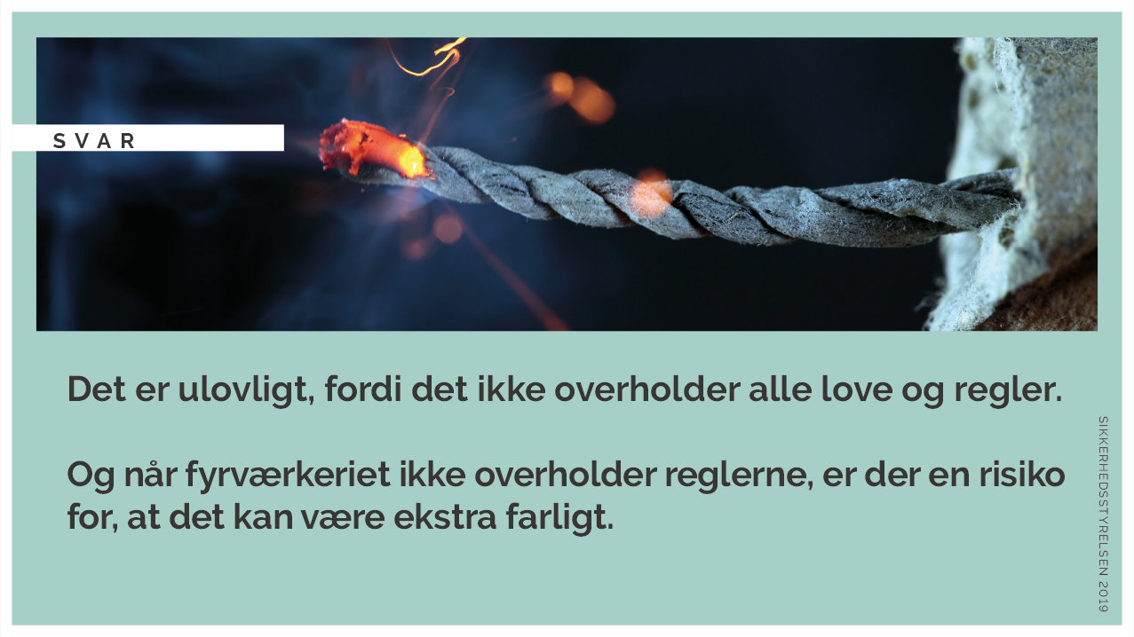
Sikkerhedsstyrelsen 2020

Slide 23
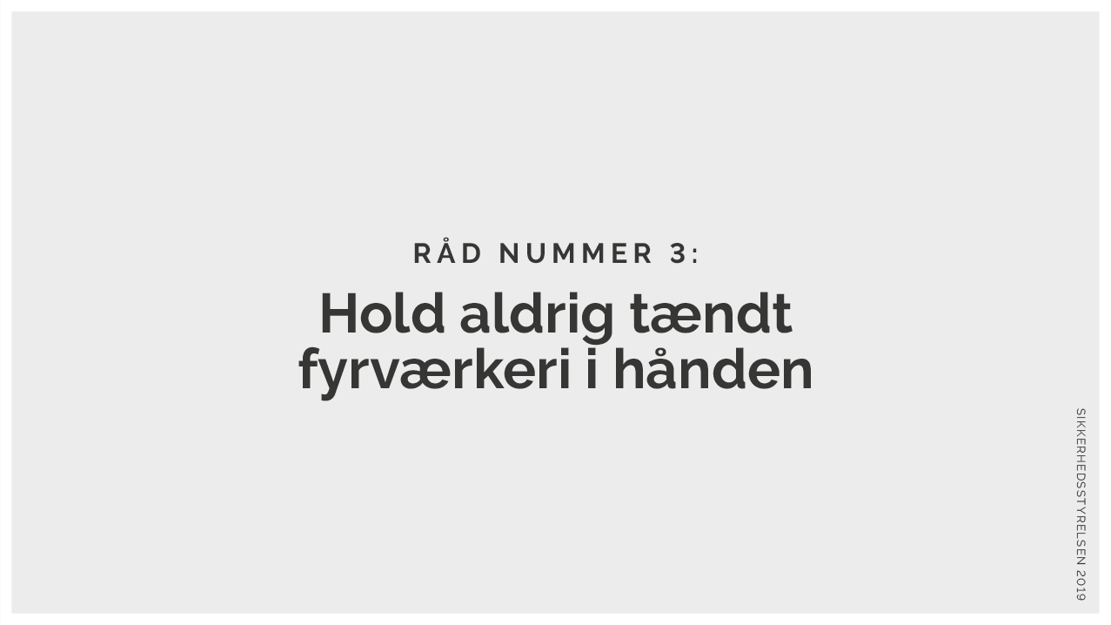
Sikkerhedsstyrelsen 2020

Slide 24
Sikkerhedsstyrelsen 2019
Sikkerhedsstyrelsen 2020

Slide 25
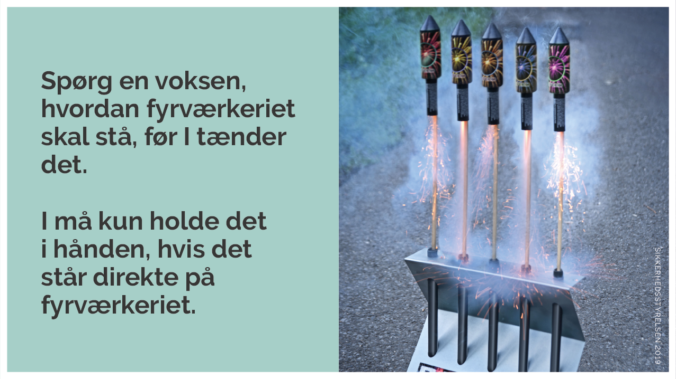
Sikkerhedsstyrelsen 2020

Slide 26
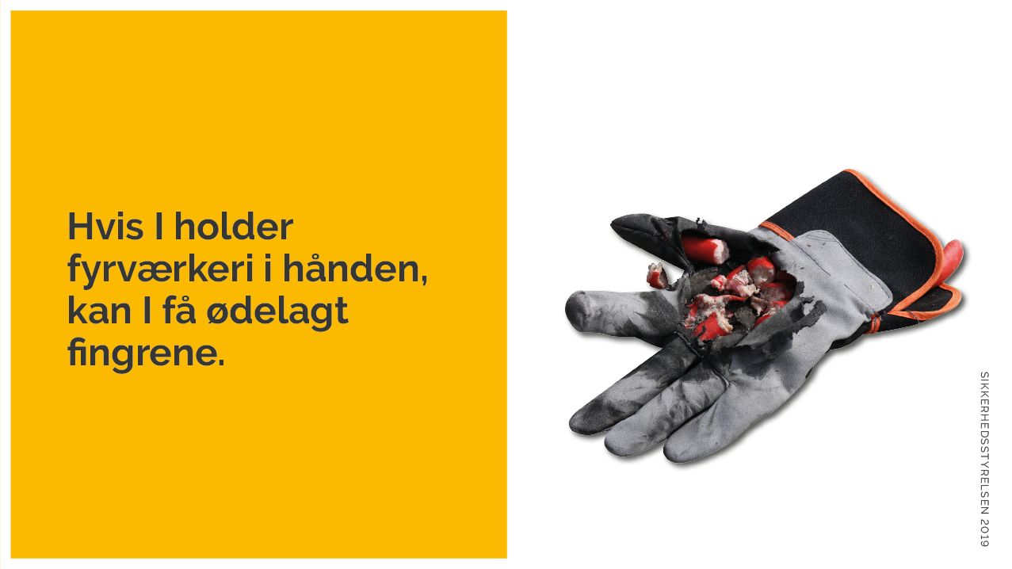
Sikkerhedsstyrelsen 2020

Slide 27
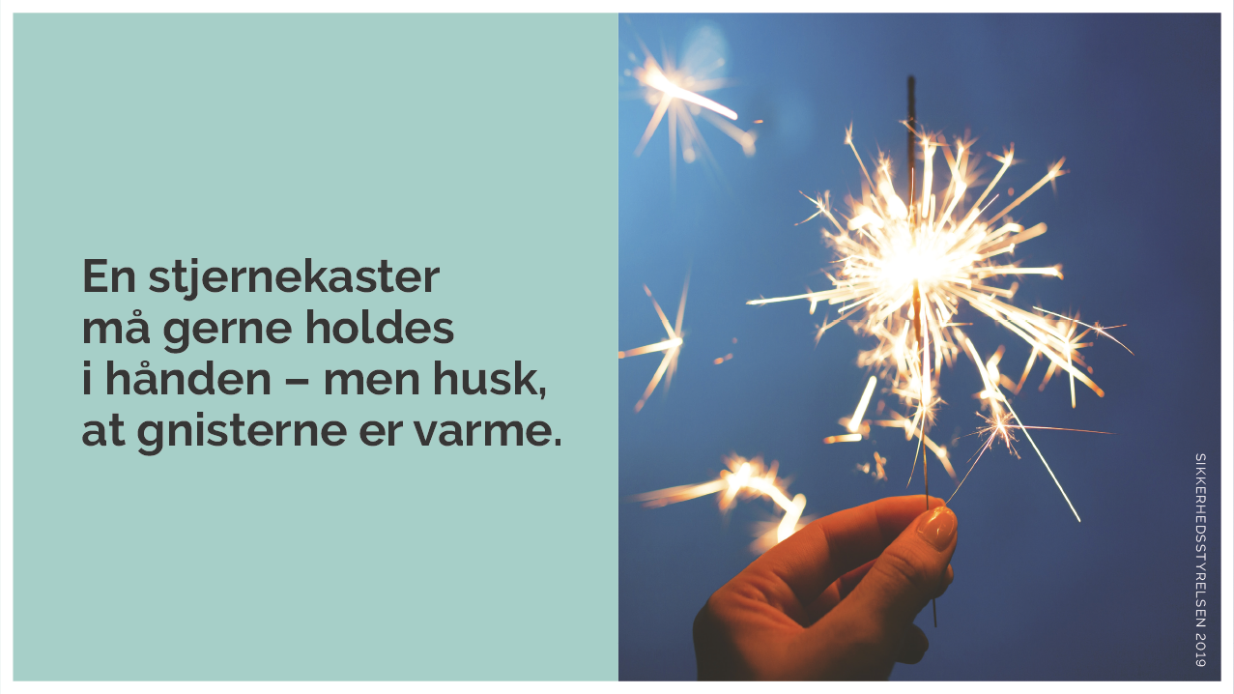
Sikkerhedsstyrelsen 2020

Slide 28
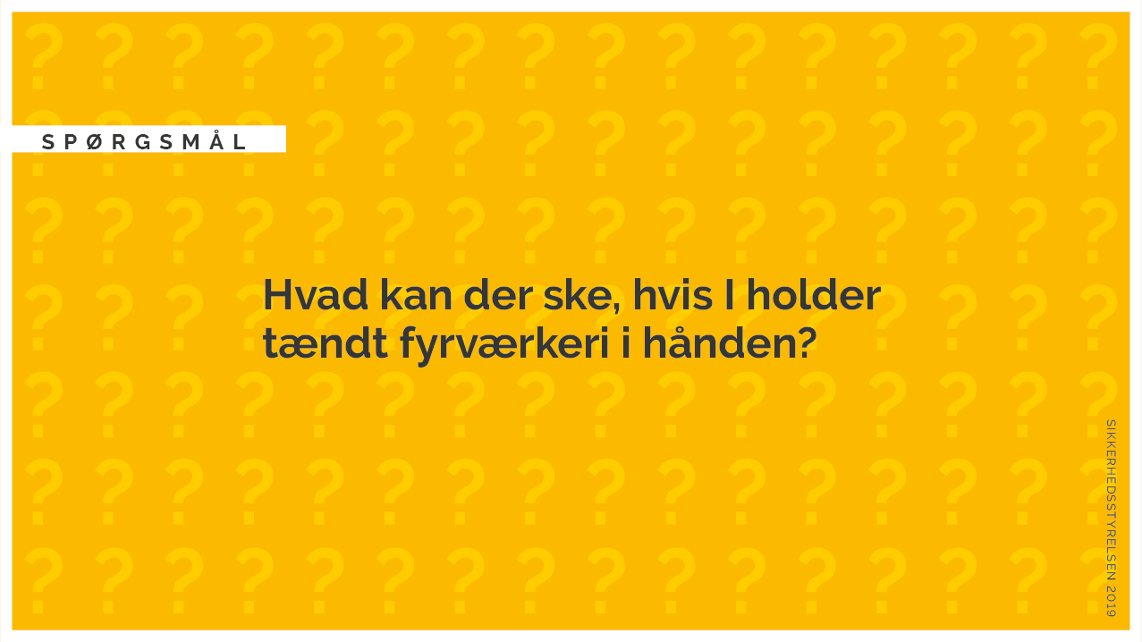
Sikkerhedsstyrelsen 2020

Slide 29
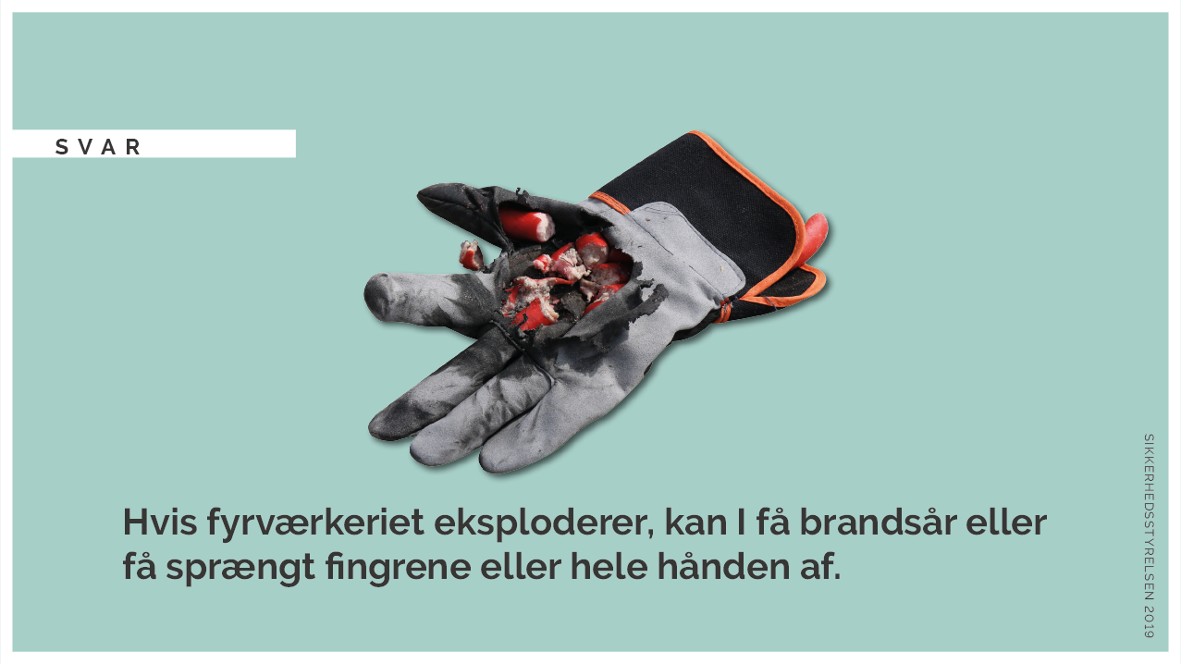
Sikkerhedsstyrelsen 2020

Slide 30
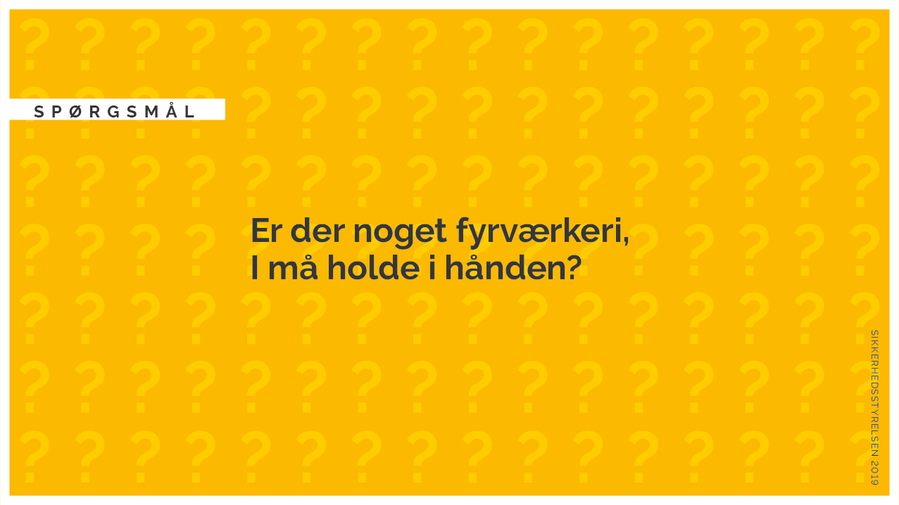
Sikkerhedsstyrelsen 2020

Slide 31
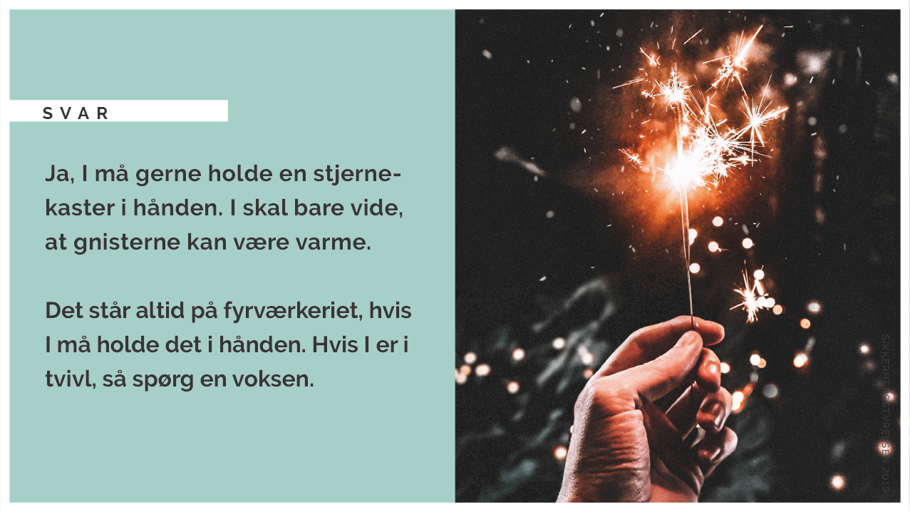
Sikkerhedsstyrelsen 2020

Slide 32
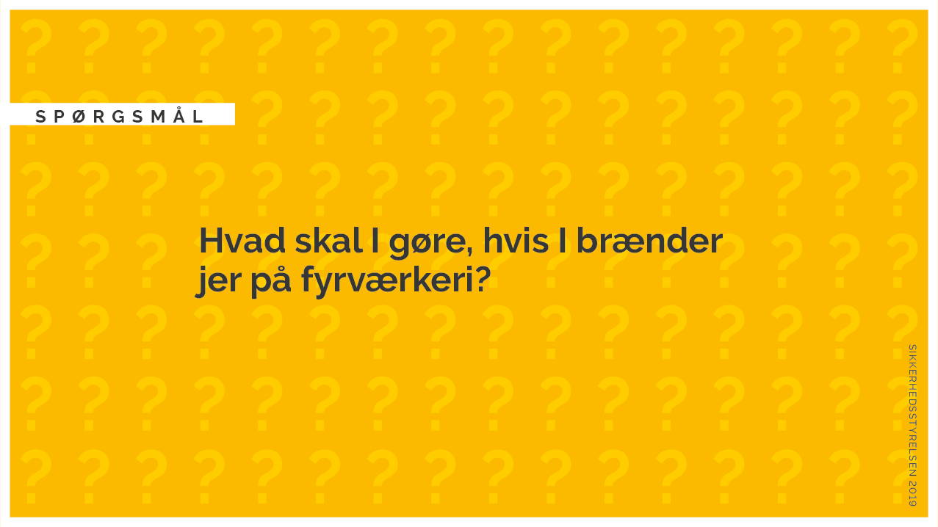
Sikkerhedsstyrelsen 2020

Slide 33
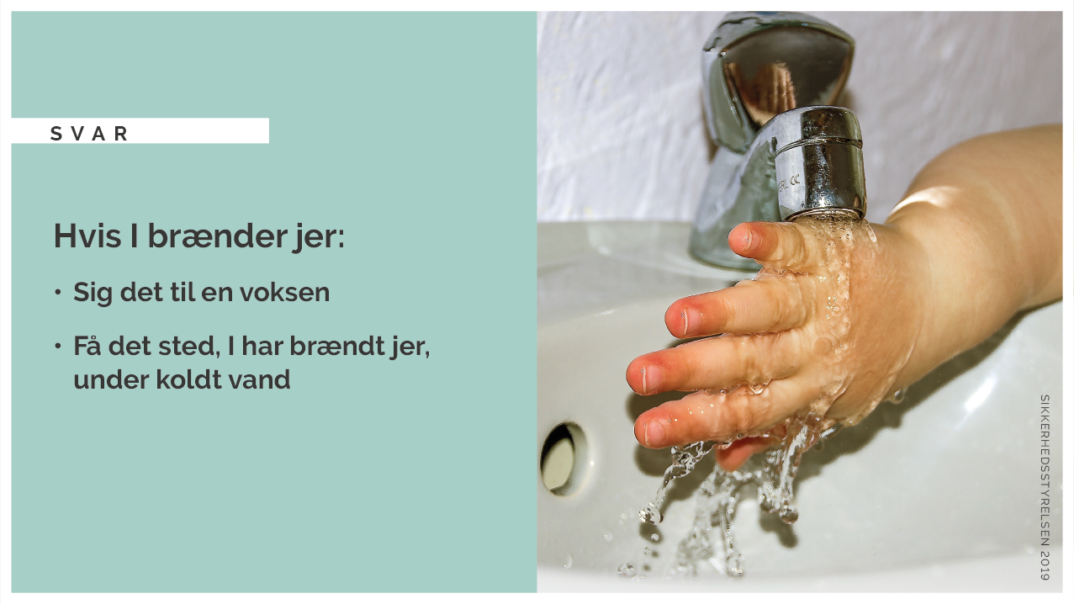
Sikkerhedsstyrelsen 2020

Slide 34
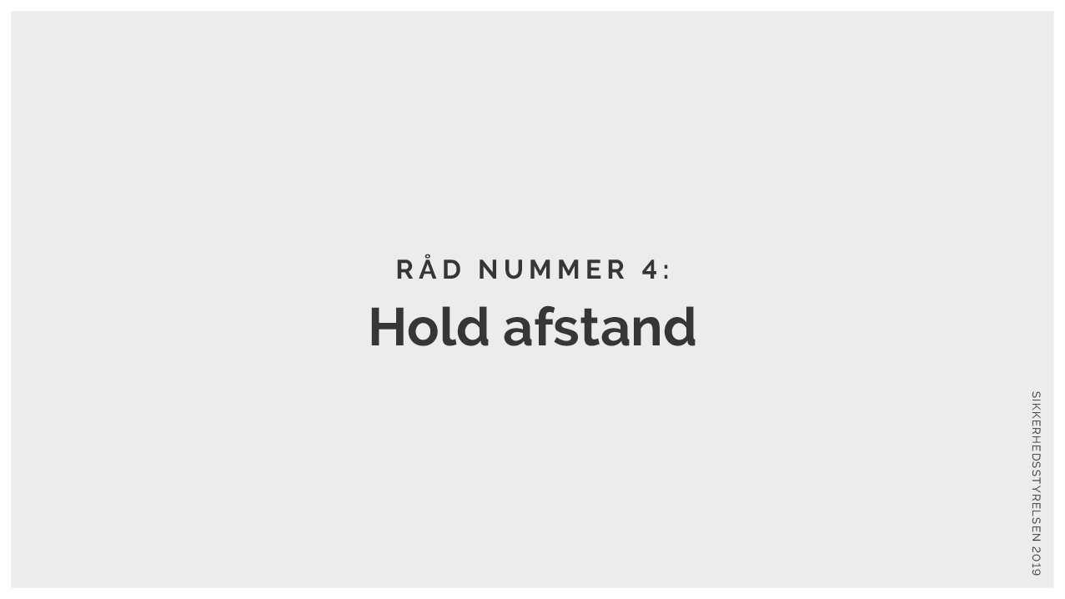
Sikkerhedsstyrelsen 2020

Slide 35
Sikkerhedsstyrelsen 2020

Slide 36
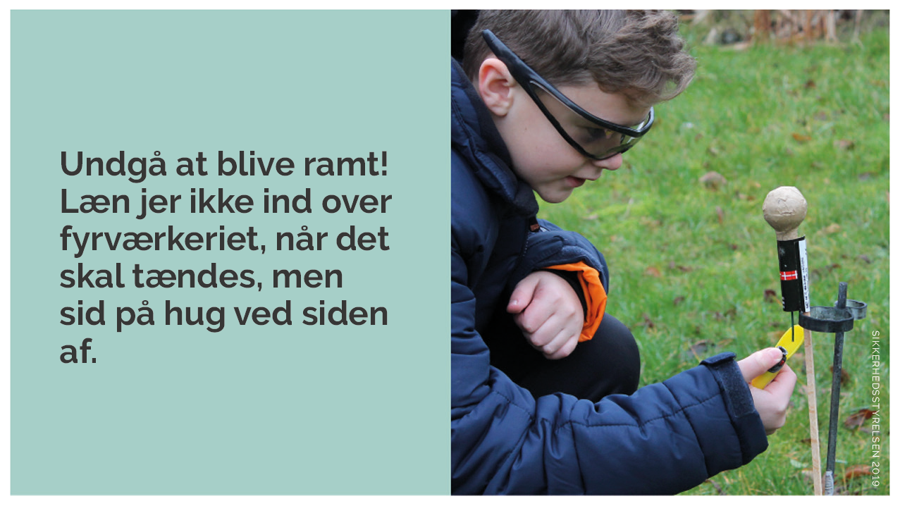
Sikkerhedsstyrelsen 2020

Slide 37
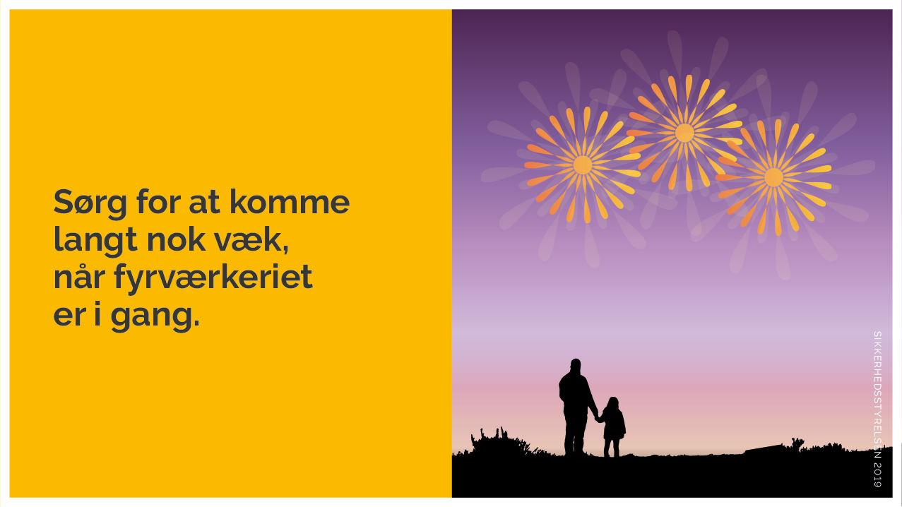
Sikkerhedsstyrelsen 2020

Slide 38
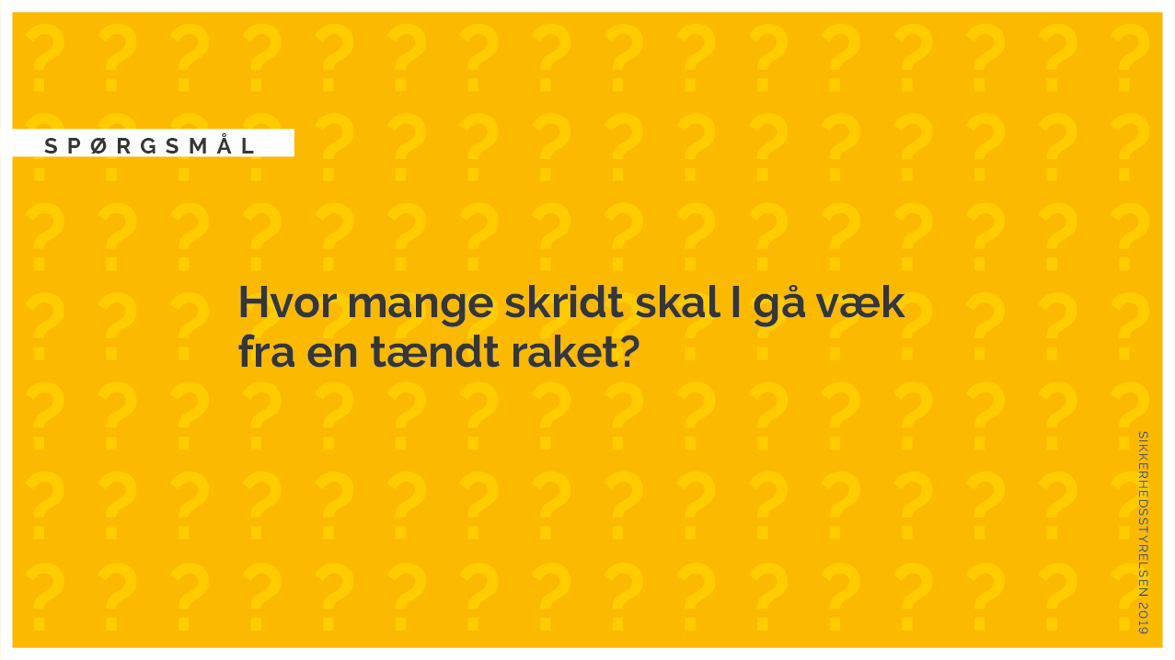
Sikkerhedsstyrelsen 2020

Slide 39

Sikkerhedsstyrelsen 2020

Slide 40
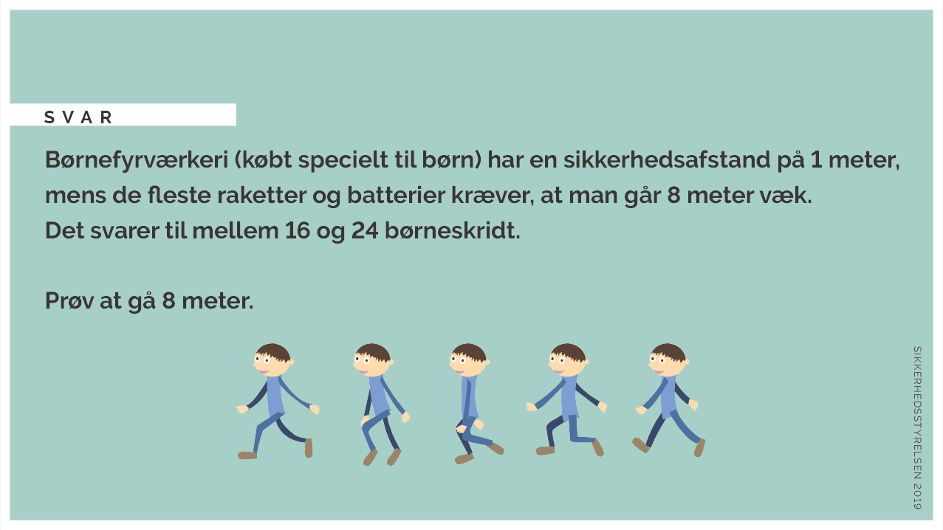
Sikkerhedsstyrelsen 2020

Slide 41
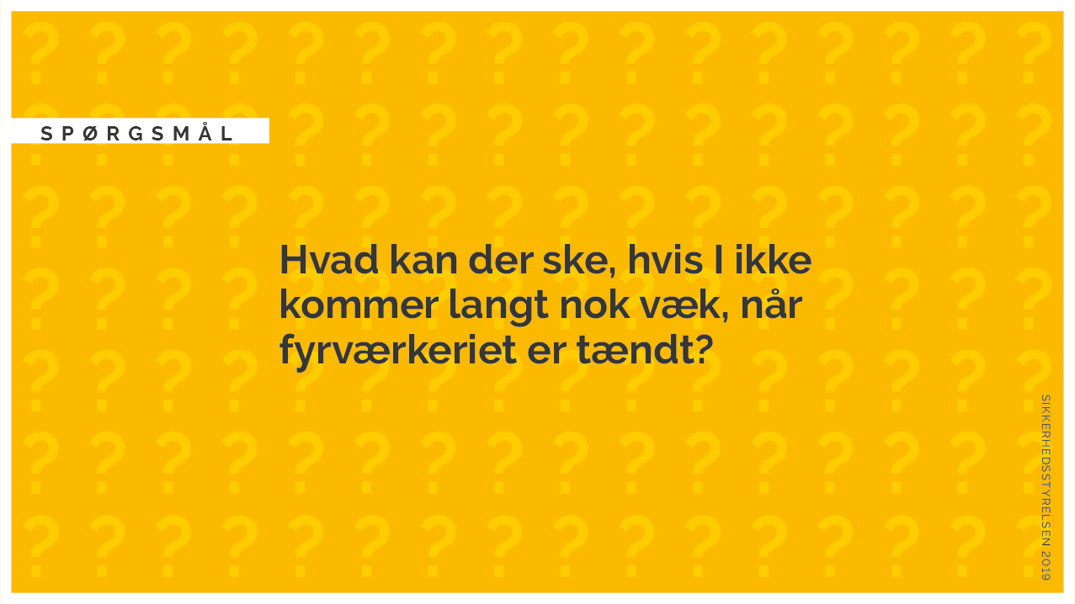
Sikkerhedsstyrelsen 2020

Slide 42
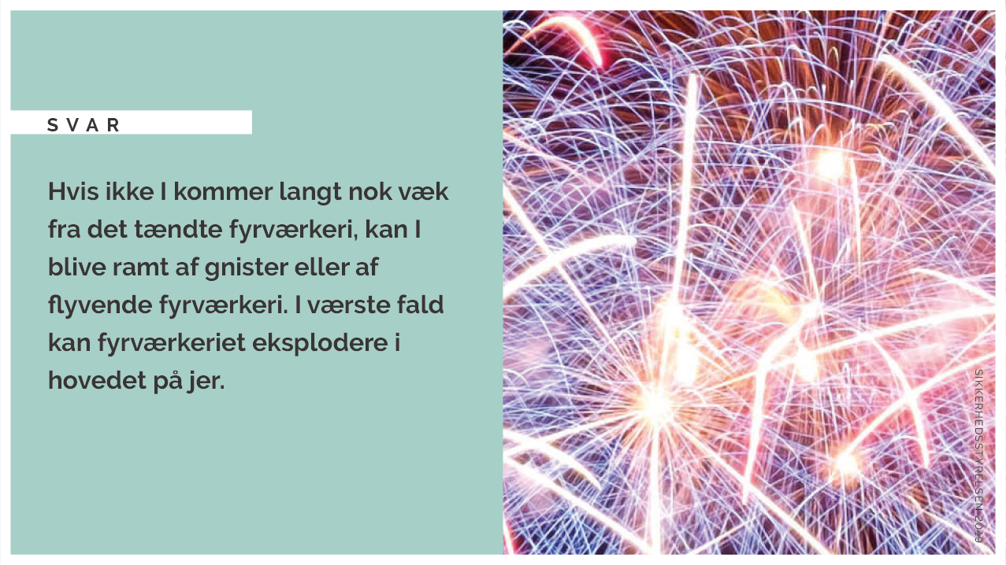
Sikkerhedsstyrelsen 2020

Slide 43
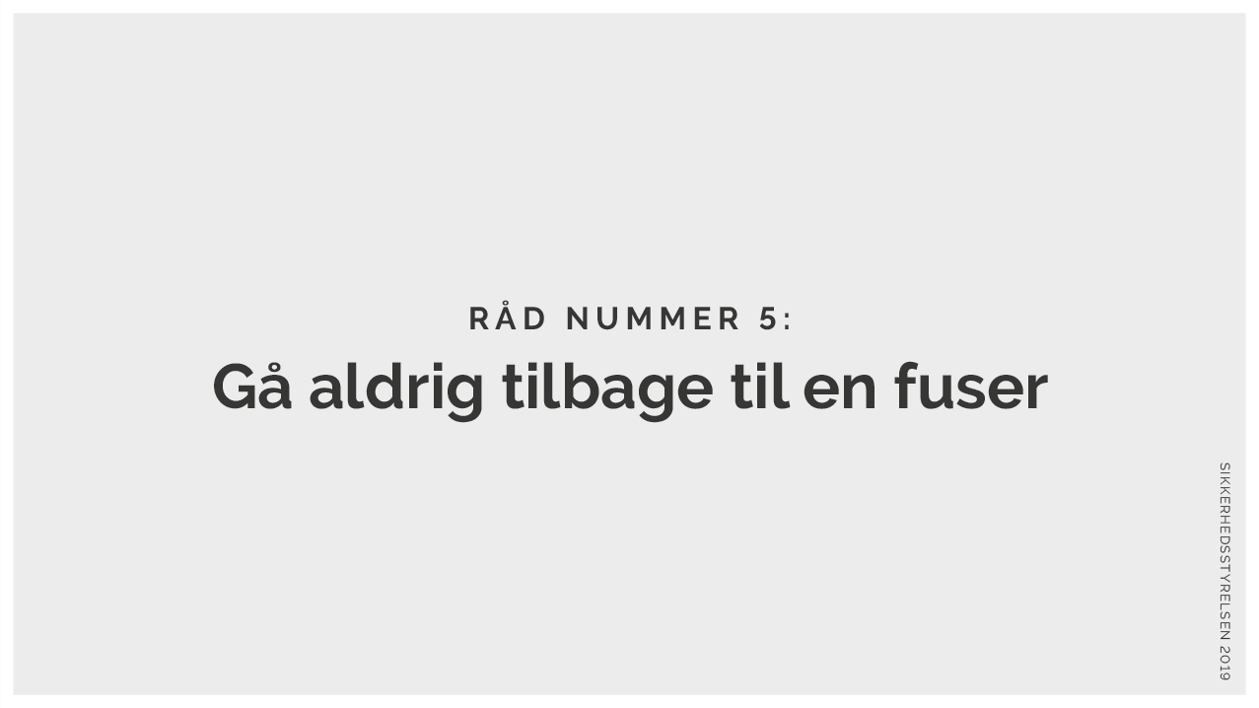
Sikkerhedsstyrelsen 2020

Slide 44
Sikkerhedsstyrelsen 2020

Slide 45
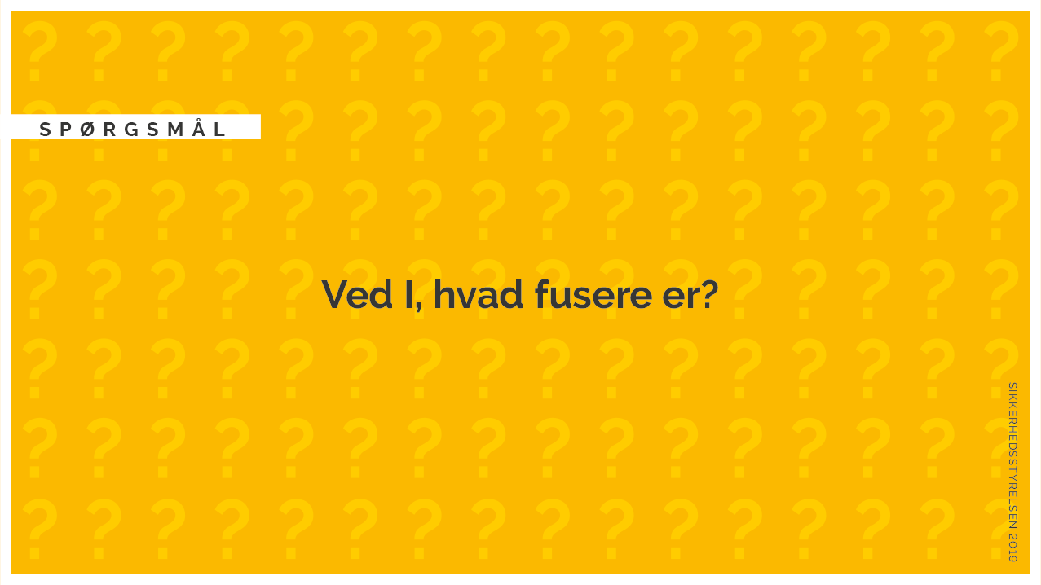
Sikkerhedsstyrelsen 2020

Slide 46
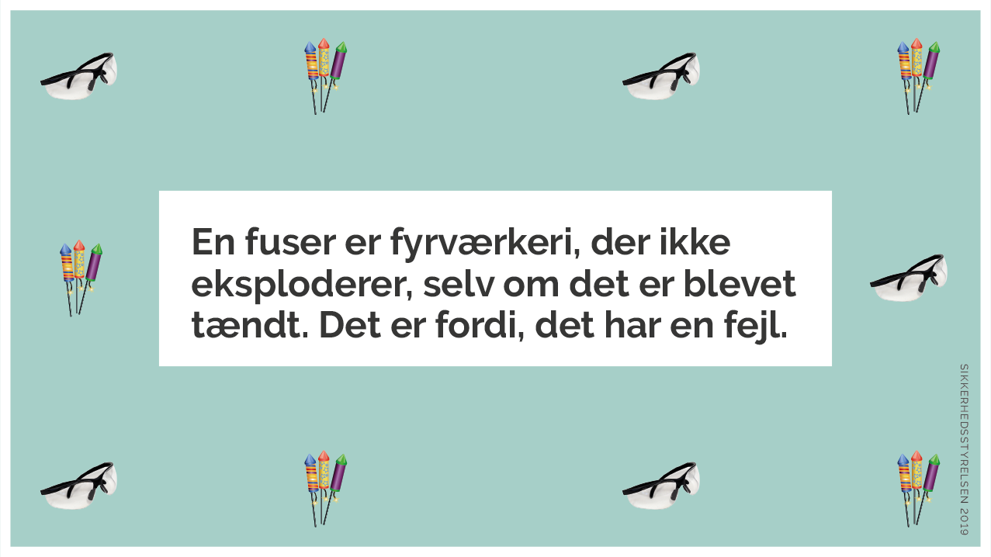
Sikkerhedsstyrelsen 2020

Slide 47
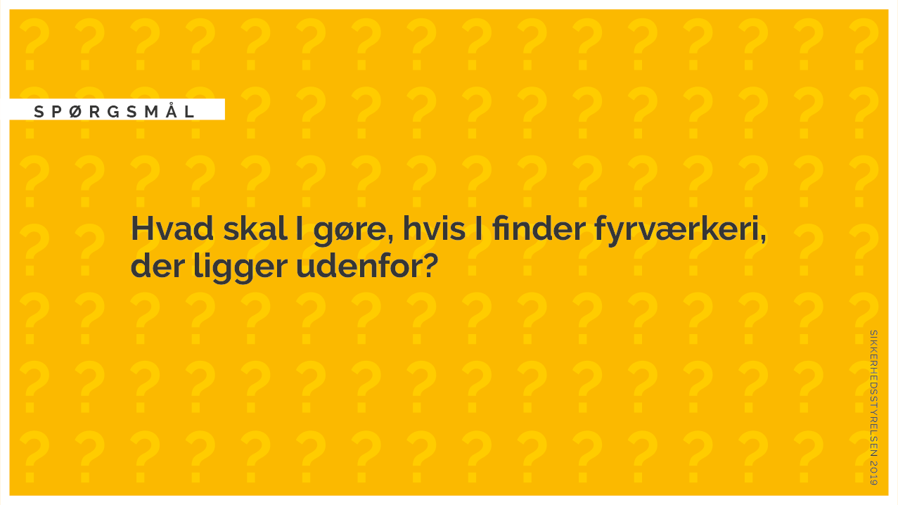
Sikkerhedsstyrelsen 2020

Slide 48
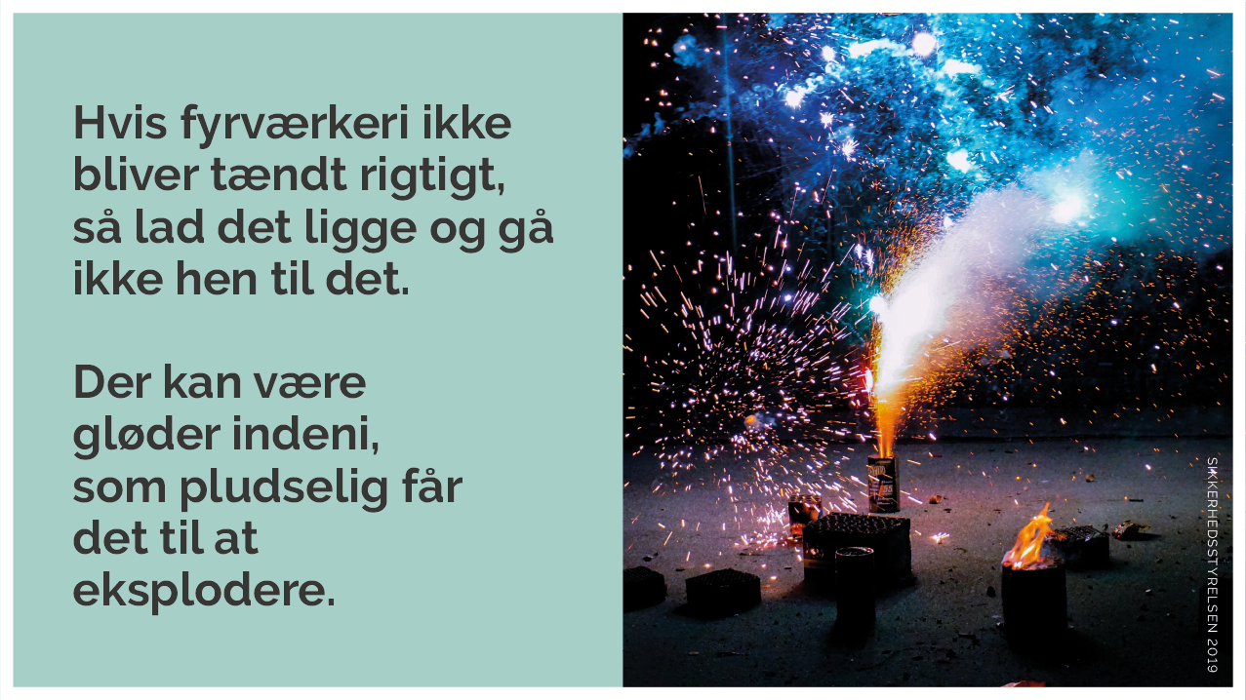
Sikkerhedsstyrelsen 2020

Slide 49
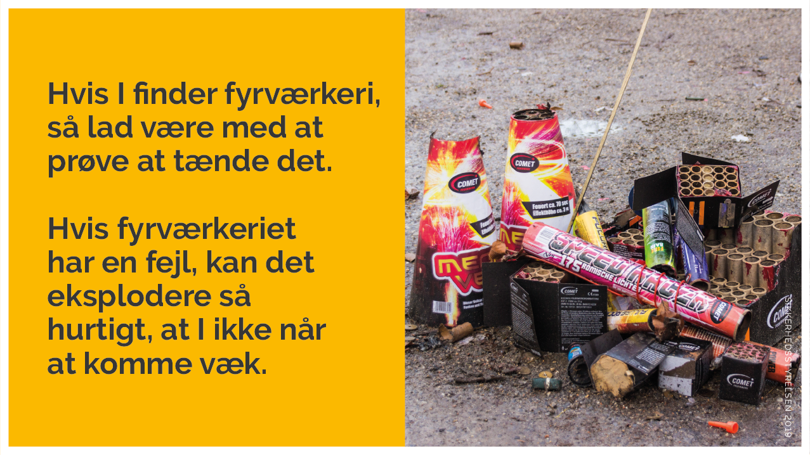
Sikkerhedsstyrelsen 2020

Slide 50
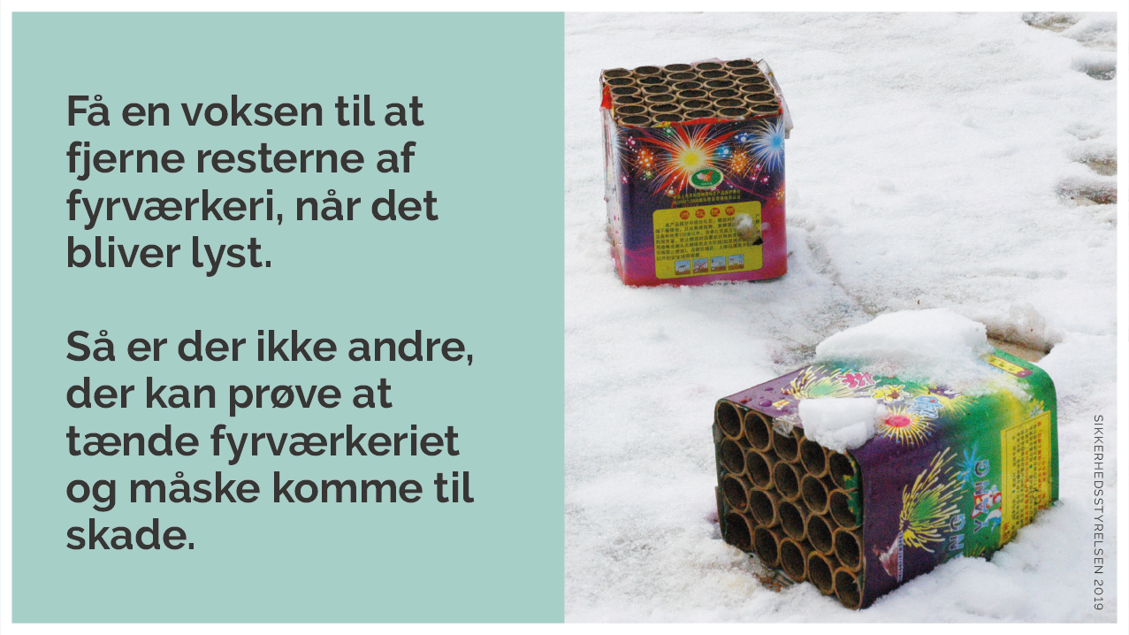
Sikkerhedsstyrelsen 2020

Slide 51

Sikkerhedsstyrelsen 2020

Slide 52
Sikkerhedsstyrelsen 2020

